Slide 1
七宝中学学生课题研究项目开题报告
高中生数列题目训练辅助程序编写
申报方向：理科，方式：在校内实验室或平台实施
时间：2024.7.29 ——
指导老师：金琼，学生：王行知
仓库地址：https://github.com/zhizhizhiwang/study_project-2024

Slide 2
研究项目说明
研究缘起：学习中感受到重复刷题无法带来提升，需要功能集成的辅助学习软件
研究对象：高中数列学习，数列题目知识点标注
研究内容：使用人工智能对题目所需知识点进行识别与分类，并依照分类结果提出学习建议。
目的与意义：训练能够高准确度的题型分类AI，帮助高中生规划数列学习过程。减少无用刷题数量，长久来看改变做题决策依据与习惯。

Slide 3
项目查新
平台：中国知网
关键词：数学 知识点标注
检索式：总库-相关度
结果：
[1]罗文兵,罗凯威,黄琪,等.融合学科知识的数学习题知识点自动标注模型[J].中文信息学报,2024,38(04):143-155.
[2]孟婉颖.基于CRF和深度学习的数学试题知识点自动标注算法研究[D].河南大学,2023.DOI:10.27114/d.cnki.ghnau.2023.001682.
[3]何鑫宇.基于多标签的数学试题自动标注研究[D].天津师范大学,2023.DOI:10.27363/d.cnki.gtsfu.2023.000668.
[4]胡国平，张丹，苏喻，等．习题知识点预测：一种教研知识强化的卷积神经网络模型[J].中文信息学报,2018,32(05):137-146
总结：
均使用了预训练模型提取文本关键词，并在实际训练中使用了中文分词与模式赋权匹配的方式提供分类依据。

Slide 4
研究创新点
对于数列类的数学题目，文本中给出的式子一般包含了更多的信息。本项目中，设想通过数学公式解析，逻辑推导分析等得出题目所使用的知识点信息，完成知识点标注。同时将其结合知识图谱，为高中生题目训练提供帮助。
研究可行性
已经掌握基本Latex，SymPY等工具使用，Python程序编写能力。
能够使用git等生产力工具加快进程。
可以通过上网查阅资料，询问老师等方法获取相关缺失知识。
能够通过个人和学校获取相关研究设备，数据与材料支持。

Slide 5
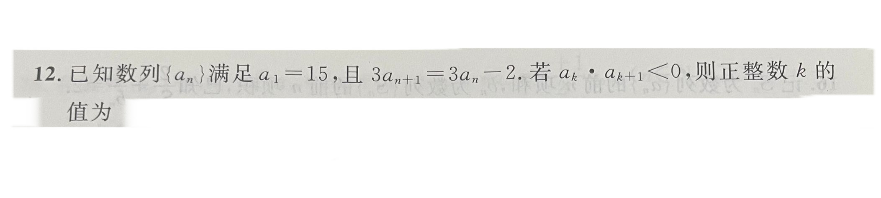
例：
测试图像
转换预期结果：已知数列${a_n}$满足${a_1 = 15}$且$3a_{n+1} = 3a_n-2$。
若$a_k\cdot a_{k+1} < 0$，则正整数$k$的值为
使用工具：
Pix2tex ： 支持数学公式图像转化为LaTex格式文本
opencv：通用图像处理
tesseract：文本识别
标注预期结果：待定系数，通项公式……
使用工具(模型)：BERT ……
自然语言处理类
Transformers等注意力机制模型

Slide 6
研究计划
阶段目标 – 预期完成时间(月份)：
数据收集标注完成 - 9
题目-公式转换模型完成 - 9
完成模型选择，可行性分析 - 10
程序编写，模型训练完成 - 10
程序主体编写 - 11
程序主体测试 - 11
研究手段：
采用采访调查的方式对程序进行测试

Slide 7
主要研究步骤
1.收集相关资料，数据标注
2.通过资料构建小型模型，进行可行性分析
进行图片-文本转换，少标签标注测试
3.完善程序主题，进行模型训练
完成标注模型，主要用户界面编写
4.根据结果对程序进行改进
5.进行试用，使用问卷与直接交流的方式收集试用反馈
以不同学习情况同学为测试对象主体
6.根据反馈修改程序
7.完成程序

Slide 8
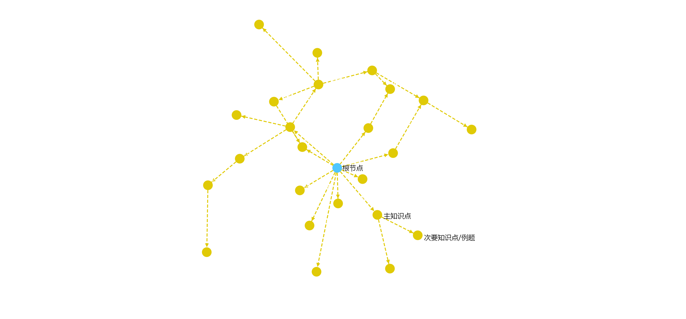
最终呈现效果 图源：www.acwing.com
1.依据知识点标注的可视化知识图谱。
2.根据难度及掌握程度分类标注。
3.知识点链接到题目，提供做题计划。
4.老师可通过图谱了解学生掌握情况。

Slide 9
预期成果
1.一个能够以较高准确率对数列题目进行知识点分类标注的人工智能模型。
2.一个能够基于知识点标注来为数列题目训练提供指导建议与成果统计的辅助程序。
参考文献
[1]罗文兵,罗凯威,黄琪,等.融合学科知识的数学习题知识点自动标注模型[J].中文信息学报,2024,38(04):143-155.
[2]孟婉颖.基于CRF和深度学习的数学试题知识点自动标注算法研究[D].河南大学,2023.DOI:10.27114/d.cnki.ghnau.2023.001682.
[3]何鑫宇.基于多标签的数学试题自动标注研究[D].天津师范大学,2023.DOI:10.27363/d.cnki.gtsfu.2023.000668.

